Slide 1
實景眼動變數資料結構定義

Slide 2
Fixation相關眼動變項

Slide 3
眼動凝視變數分析定義(for ROI)
1.第一次拜訪前(ROI)的凝視次數 Number of fixations before first arrival (times)
[公式定義： fix.txt，第一次拜訪roi時，當時m-1的值]
[名詞意義：歷經多少次的凝視才第一次拜訪這個區域]
2.第一次拜訪前(ROI)花多久的時間 Duration before first fixation arrival (ms)
[公式定義： fix.txt，第一次拜訪roi時，先前的dur總和]
[名詞意義：歷經多少時間才第一次拜訪這個區域]
3.區域內(ROI) 所花的總時間Total time in zone (ms)
[公式定義：ROI內的總時間(fix.txt，roi內的dur加總)]
[名詞意義：區域內所花的總凝視時間]

Slide 4
眼動凝視變數分析定義(for ROI)
4.區域內(ROI)的凝視時間對總時間比率 Percent time fixated related to time in zone (%)
[公式定義：(ROI內總凝視時間(fix.txt，roi內的dur總和))/總時間(data.txt，st總和)]
[名詞意義：區域內所花的凝視時間對總時間的比率]
5.區域內(ROI)的凝視時間對總凝視時間比率 Percent time fixated related to total fixation duration (%)
[公式定義： fix.txt，roi內的dur加總/總凝視時間(fix.txt的dur總和)]
[名詞意義：區域內所花凝視時間對總凝視時間的比率]
6.第一次拜訪前(ROI)的凝視次數比率 Percentage of total fixations before first arrival (%)
[公式定義：1的結果/總凝視次數(fix.txt的m總量)]
[名詞意義：區域內凝視次數的比率]
7.區域內(ROI)所花的時間比率Percent time spent in zone (%)
[公式定義： data.txt，roi內的st加總/總時間(data.txt的st總和)]
[名詞意義：區域內所花的時間比率(含掃視經過)]

Slide 5
眼動凝視變數分析定義(for ROI)
8. ROI內的凝視定義頻率(ROI內的凝視次數/ ROI內的總時間) Fixation count/Total time in zone (Hz)
[公式定義：fix.txt，roi內的資料數/ data.txt，roi內的st加總]
[名詞意義：區域內的凝視發生頻率]
9. ROI內的凝視頻率(ROI內的凝視次數/ROI內的凝視總時間) Total fixation duration in zone/Fixation count (Hz)
[公式定義：fix.txt，roi內的dur總和/fix.txt，roi內的資料數]
[名詞意義：區域內的凝視頻率]
10. ROI內的平均瞳孔大小 Average pupil area in zone
[公式定義：fix.txt，roi內的pw平均]
[名詞意義：區域內凝視時的平均瞳孔大小]

Slide 6
眼動凝視變數分析定義(for ROI)
11. ROI內的凝視次數Total Each Fixation count(Roi,time)
[公式定義：fix.txt，roi內的資料數]
[名詞意義：區域內的凝視次數]

Slide 7
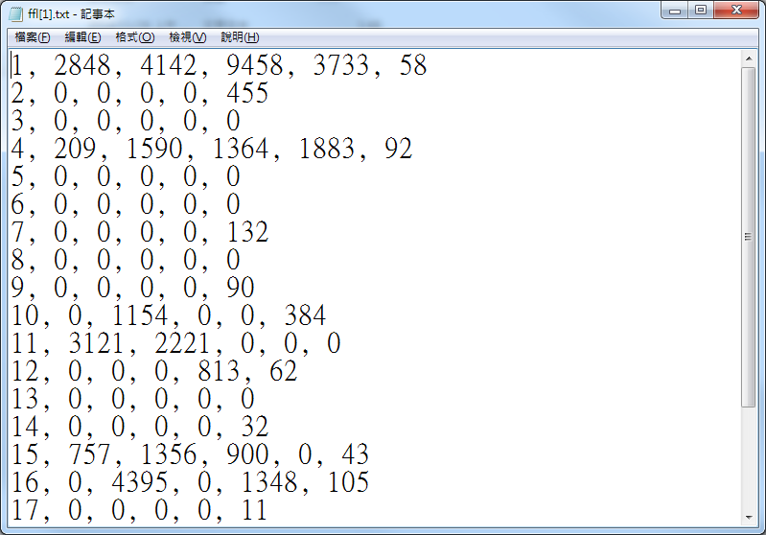
1~11變項的資料輸出呈現方式
  n對應實驗材料編號
  Obj. roi1, roi2, ..., roiX, roi0
  obj：表示object序號
  roiX：第X個ROI區的凝視資訊
  roi0：屏除於圈選ROI區外的凝視資訊
輸出之檔案格式示意圖

Slide 8
眼動凝視變數分析定義(全域)
12. 總凝視時間的持續時間Total fixation duration (ms)
[公式定義： fix.txt的總凝視持續時間]
[名詞意義：受測者於該實驗材料中實驗過程凝視時的總持續時間]
13. 無凝視的時間的百分率Percent time non-fixated(%)
[公式定義： fix.txt的總未凝視時間與data.txt的總時間去算比百分率]
[名詞意義：受測者於該實驗材料中實驗過程的無凝視時的時間佔總時間的百分率]
14. 平均凝視時間Average fixation duration (ms)
[公式定義： fix.txt的平均持續時間]
[名詞意義：受測者於該實驗材料中實驗過程凝視時的平均持續時間]
15. 平均瞳孔面積Average pupil area(pixels)
[公式定義： data.txt的平均瞳孔面積]
[名詞意義：受測者於該實驗材料中實驗過程的平均瞳孔面積]

Slide 9
眼動凝視變數分析定義(全域)
16.瞳孔面積標準差Pupil area std dev
[名詞意義：受測者於該實驗材料中實驗過程瞳孔面積標準差]
17.總凝視次數Fixation count
[公式定義： fix.txt的總次數]
[名詞意義：受測者於該實驗材料中實驗過程的總凝視次數]
18.總凝視次數百分率Percentage of total fixations(%)
[公式定義： fix.txt的總次數與data.txt的總次數去算百分率]
[名詞意義：受測者於該實驗材料中實驗過程凝視時的總凝視次數百分率]

Slide 10
眼動凝視變數分析定義(全域)
19. 凝視時間標準差Std dev fixation duration (ms)
[名詞意義：受測者於該實驗材料中實驗過程的凝視時間標準差]
20. 凝視時的平均瞳孔大小Average pupil area in fixations (pixels)
[公式定義： fix.txt的pw總平均]
[名詞意義：受測者於該實驗材料中實驗過程的凝視時平均瞳孔大小]
21. 凝視時的瞳孔大小標準差Pupil area std dev in fixations (pixels)
[名詞意義：受測者於該實驗材料中實驗過程凝視時的瞳孔標準差]
22. 凝視點數(取樣數)Gazepoint count (Sampling count)
[公式定義： data.txt的總資料數]
[名詞意義：受測者於該實驗材料中實驗過程的取樣資料數(含非凝視)]

Slide 11
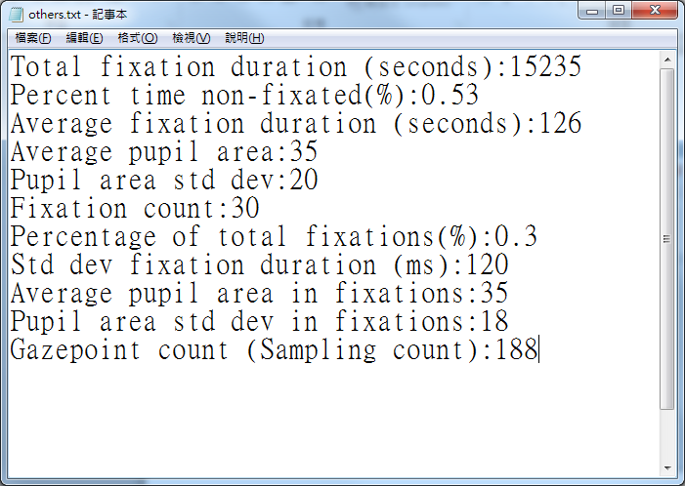
12~22變數的資料輸出呈現方式
  輸出檔案於statistics\picX中
  X為材料編號與n相同

